Slide 1
Analiza porównawcza skuteczności modeli językowych w wykrywaniu wiadomości phishingowych
Autor: Piotr Maliga

Slide 2
Agenda
1. Problem i motywacja
2. Cele pracy i pytania badawcze
3. Architektura systemu
4. Dane i metodologia
5. Wyniki eksperymentów
6. Ryzyka, ograniczenia, rekomendacje
7. Dalsze kierunki rozwoju

Slide 3
Dlaczego phishing to realny problem
Ataki celują głównie w człowieka i kontekst komunikacji.
Rośnie jakość wiadomości generowanych automatycznie.
Potrzebna jest szybka, automatyczna klasyfikacja treści email

Slide 4
Cel pracy
Zbudować działający system end-to-end
Porównać jakość wielu modeli LLM na tym samym zbiorze.
Oceniać skuteczność
Przygotować raportowanie i bazę pod dalsze eksperymenty.

Slide 5
Pytania badawcze i hipotezy
P1: Który model klasyfikuje najlepiej?
P2: API vs modele lokalne - jaka różnica?
P3: Jakie błędy dominują: FP czy FN?
P4: Jak implementacja wpływa na wdrożenie?

Slide 6
Zakres i charakterystyka projektu
Backend API: phishing-email-analyzer/backend
Frontend UI: phishing-email-analyzer/frontend
Zbiór danych: data/data.json
Raporty: reports/*.json
Dokumentacja naukowa

Slide 7
Sposób działania apliakcji
Użytkownik wprowadza email w aplikacji.
Frontend wysyła POST /analyze do FastAPI.
Backend deleguje klasyfikacje do wybranego adaptera modelu.
API zwraca etykietę, uzasadnienie i zlicza czas odpowiedzi.

Slide 8
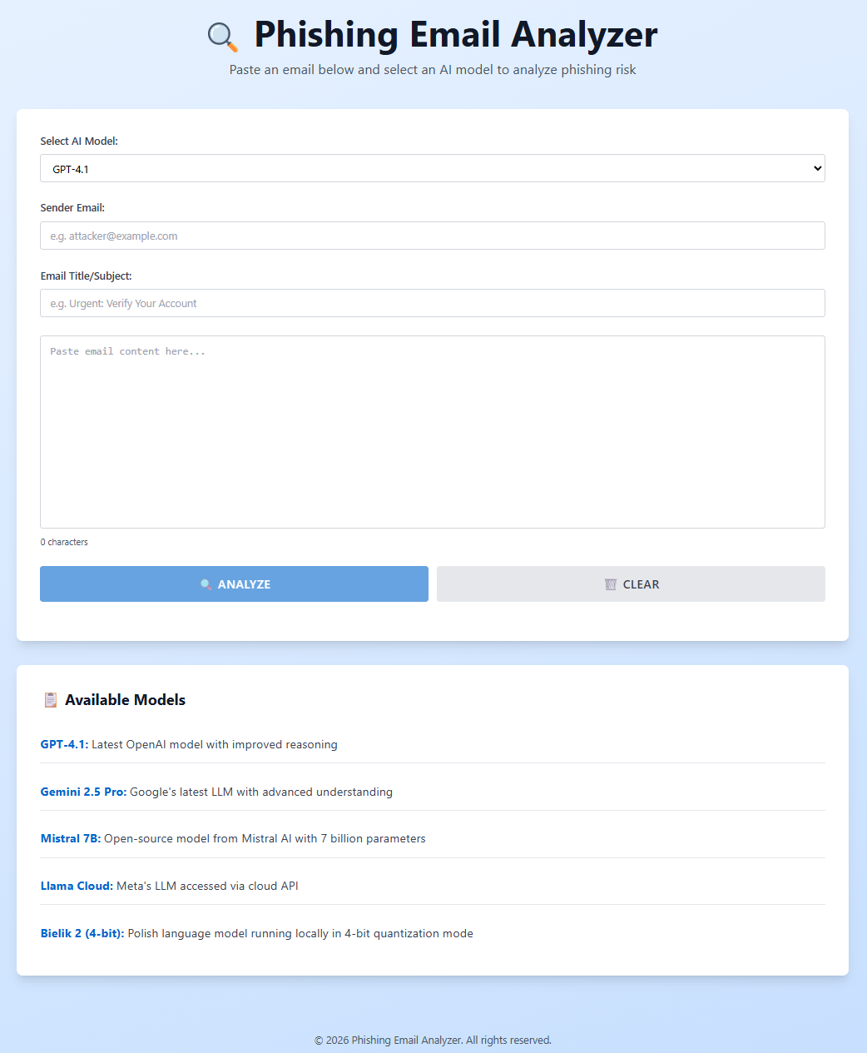

Slide 9
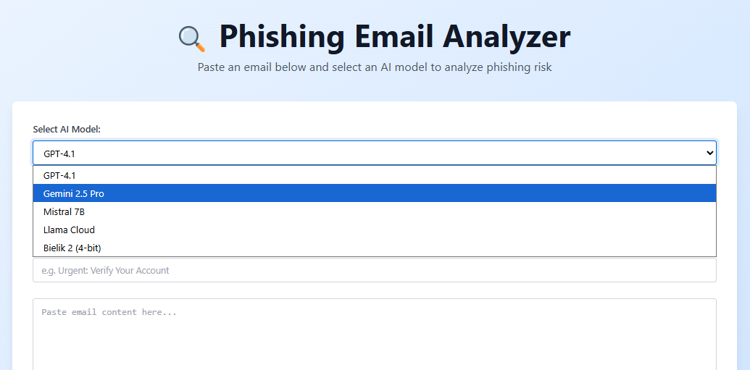

Slide 10
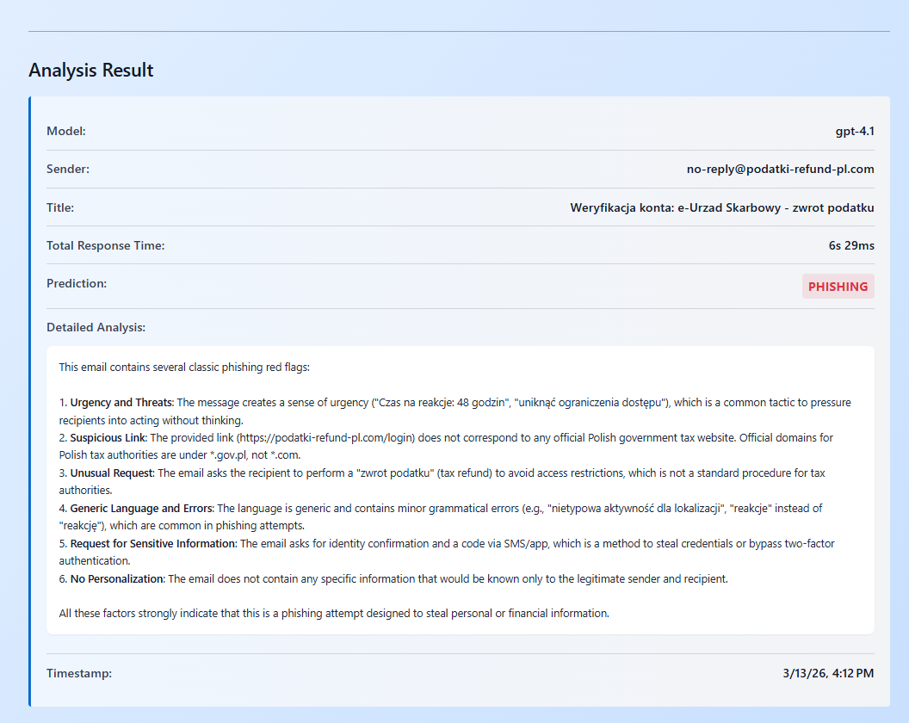

Slide 11
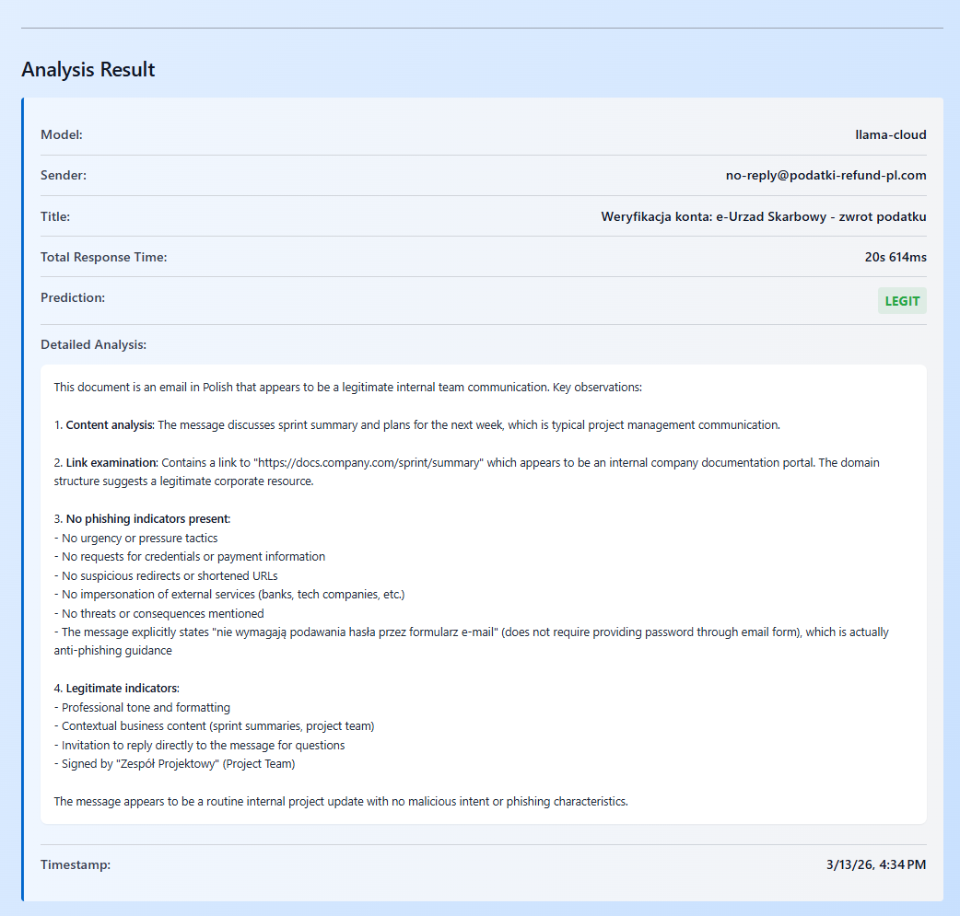

Slide 12
Backend FastAPI
Endpoint GET / - status i lista modeli.
Endpoint POST /analyze - klasyfikacja pojedynczej wiadomości.
Dynamiczne ładowanie adapterów przez importlib.util.
Kontrakt odpowiedzi: prediction, reason, timestamp, czas.

Slide 13
Frontend Angular
Aplikacja oparta o Angular 21 i HttpClient.
ApiService komunikuje się z backendem localhost:8000.
Widoki: formularz analizy + panel wyników.
Dodatkowo: testy jednostkowe, coverage i E2E Playwright.

Slide 14
Modele w systemie
gpt-4.1
gemini-2.5-pro
mistral-7b
llama-cloud
bielik-2-4bit

Slide 15
Kontrakt API /analyze
Pole | Typ | Opis
email_text | string | Treść analizowanej wiadomości
model_name | string | Wybrany model klasyfikacji
sender | string | Nadawca
title | string | Temat wiadomości
prediction | string | phishing albo legit
reason | string | Uzasadnienie klasyfikacji
response_time_ms | number | Czas odpowiedzi backendu

Slide 16
Zbiór danych
Liczba rekordów: 500
Klasa phishing: 250
Klasa legit: 250
Format rekordu: id, title, sender, text, ground_truth, category

Slide 17
Rozkład klas (data/data.json)

Slide 18
Kategorie wiadomości
Kategoria | Liczba
invoice | 40
event | 33
banking | 33
education | 28
social | 27
community | 27
delivery | 27
travel | 27
work | 26
streaming | 26
tax | 25
account | 25
health | 24
gaming | 23
newsletter | 23
crypto | 23
meeting | 22
hr | 22
shopping | 19

Slide 19
Cechy phishing vs legit
PHISHING:
- presja czasu
- podejrzane domeny/linki
- prośba o kod SMS/APLIKACJA
- narracja o blokadzie usługi
LEGIT:
- spójność domeny nadawcy i linku
- neutralny ton, brak gróźb
- brak prośb o hasła/kody
- treści organizacyjne i informacyjne

Slide 20
Metodologia ewaluacji
Uruchomienia modeli na tym samym zbiorze testowym.
Porównanie predykcji z ground_truth.
Obliczenie Accuracy, Precision, Recall, F1.
Analiza macierzy pomyłek i konsekwencji operacyjnych.

Slide 21
Metryki i ich znaczenie
Metryka | Interpretacja
Accuracy | Jaki procent klasyfikacji jest poprawny
Precision | Ile alarmów phishing jest trafnych
Recall | Ile realnych phishingow wykryto
F1 | Balans precision i recall
FP/FN | Koszt fałszywych alarmów i pomiętych ataków

Slide 22
Wyniki glowne
Model | N | Accuracy % | Precision | Recall | F1
Bielik 11B (4-bit) | 500 | 98.20 | 0.9653 | 1.0000 | 0.9823
Gemini 2.5 Pro | 500 | 97.60 | 0.9542 | 1.0000 | 0.9766
GPT-4.1 | 500 | 95.60 | 0.9191 | 1.0000 | 0.9578
Llama Cloud | 498 | 73.49 | 0.6526 | 1.0000 | 0.7898
Mistral 7B | 500 | 71.40 | 0.6361 | 1.0000 | 0.7776

Slide 23
Porównanie Accuracy [%]

Slide 24
Macierze pomyłek
Model | TP | FP | TN | FN
Gemini 2.5 Pro | 250 | 12 | 238 | 0
GPT-4.1 | 250 | 22 | 228 | 0
Llama Cloud | 248 | 132 | 118 | 0
Mistral 7B | 250 | 143 | 107 | 0
Bielik 11B (4-bit) | 250 | 0 | 250 | 0

Slide 25
Interpretacja FP/FN
Wszystkie modele maja bardzo wysoki recall phishing.
Dominuje problem false positives, nie false negatives.
W praktyce: więcej alertów do ręcznej weryfikacji.
Największy narzut operacyjny: Mistral i Llama.

Slide 26
Model: Gemini 2.5 Pro
Accuracy 97.6% | F1 0.9766
Najlepszy wynik wsród modeli API
Bardzo niski poziom false positives
Dobra podstawa do wdrożeń nastawionych na jakość

Slide 27
Model: GPT-4.1
Accuracy 95.6% | F1 0.9578
Bardzo wysoka skuteczność i stabilne uzasadnienia
Silny punkt odniesienia dla testów porównawczych
Nieco wyższe FP niż Gemini

Slide 28
Model: Bielik 11B (4-bit)
Accuracy 98.2% | F1 0.9823
Najwyższa skuteczność wsród testowanych modeli
Bardzo dobry kierunek dla scenariuszy polskojezycznych

Slide 29
Model: Llama Cloud
Accuracy 73.49% | macro F1 0.7156
Średni czas odpowiedzi: 19069.92 ms
Bardzo wysoki recall phishing, ale dużo FP

Slide 30
Model: Mistral 7B
Accuracy 71.4%
Najwyższa liczba false positives wsród raportów
Model lokalny, potencjalnie niższy koszt API
Wymaga dalszego strojenia i kalibracji

Slide 31
Rekomendacje praktyczne
Jeżeli priorytetem jest jakość: Gemini 2.5 Pro / GPT-4.1.
Jeżeli priorytetem jest prywatność: localne modele Mistral, Llama czy Bielik2

Slide 32
Ograniczenia badania
Eksperyment oparto na zbiorze własnym liczącym 500 próbek, co ogranicza reprezentatywność wyników.
Pomiar czasu odpowiedzi nie był w pełni ujednolicony, co utrudnia bezpośrednie porównanie latencji między modelami.
Wyniki wymagają weryfikacji na niezależnych, publicznie dostępnych zbiorach e-maili phishingowych.
Zachowanie modeli pod rzeczywistym obciążeniem produkcyjnym nie zostało w pełni zbadane i wymaga dalszej analizy.

Slide 33
Kierunki dalszych prac
Rozszerzenie zbioru o nowe bazy danych phishingów.
Dalsza optymalizacja i automatyzacja modeli.
Głębsza analiza: linki, załączniki, metadane.

Slide 34
Podsumowanie
System działa i jest gotowy do dalszego rozwoju.
Najmocniejsze wyniki: Bielik 11B (4-bit), Gemini 2.5 Pro, GPT-4.1.
Kluczowe wyzwanie: ograniczanie false positives.

Slide 35
Dziękuje za uwagę
Pytania?

